Slide 1
计算机图形学 实验九：实现网格细分算法

Slide 2
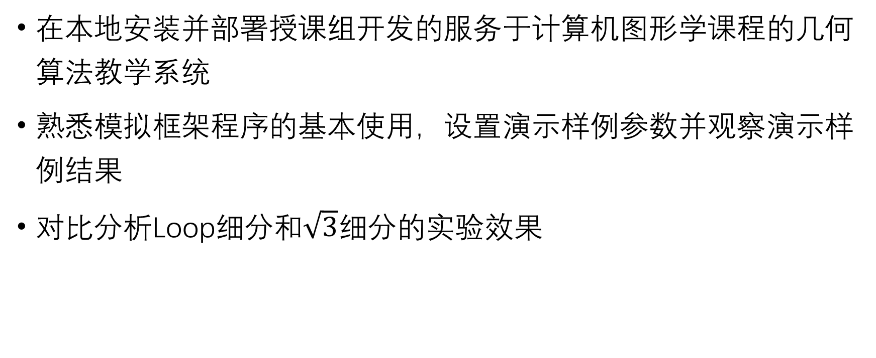
实验内容
在本地安装并部署授课组开发的服务于计算机图形学课程的几何算法教学系统
熟悉模拟框架程序的基本使用，设置演示样例参数并观察演示样例结果
对比分析Loop细分和$\sqrt{3}$细分的实验效果

Slide 3
环境配置
操作系统: Ubuntu 22.04.4 LTS x86_64
如使用虚拟机，推荐使用VMware
编译器：g++ (Ubuntu 11.4.0-1ubuntu1~22.04) 11.4.0
OpenGL version string: 4.6 (Compatibility Profile) Mesa 23.2.1-1ubuntu3.1~22.04.2
CMake version 3.22.1

Slide 4
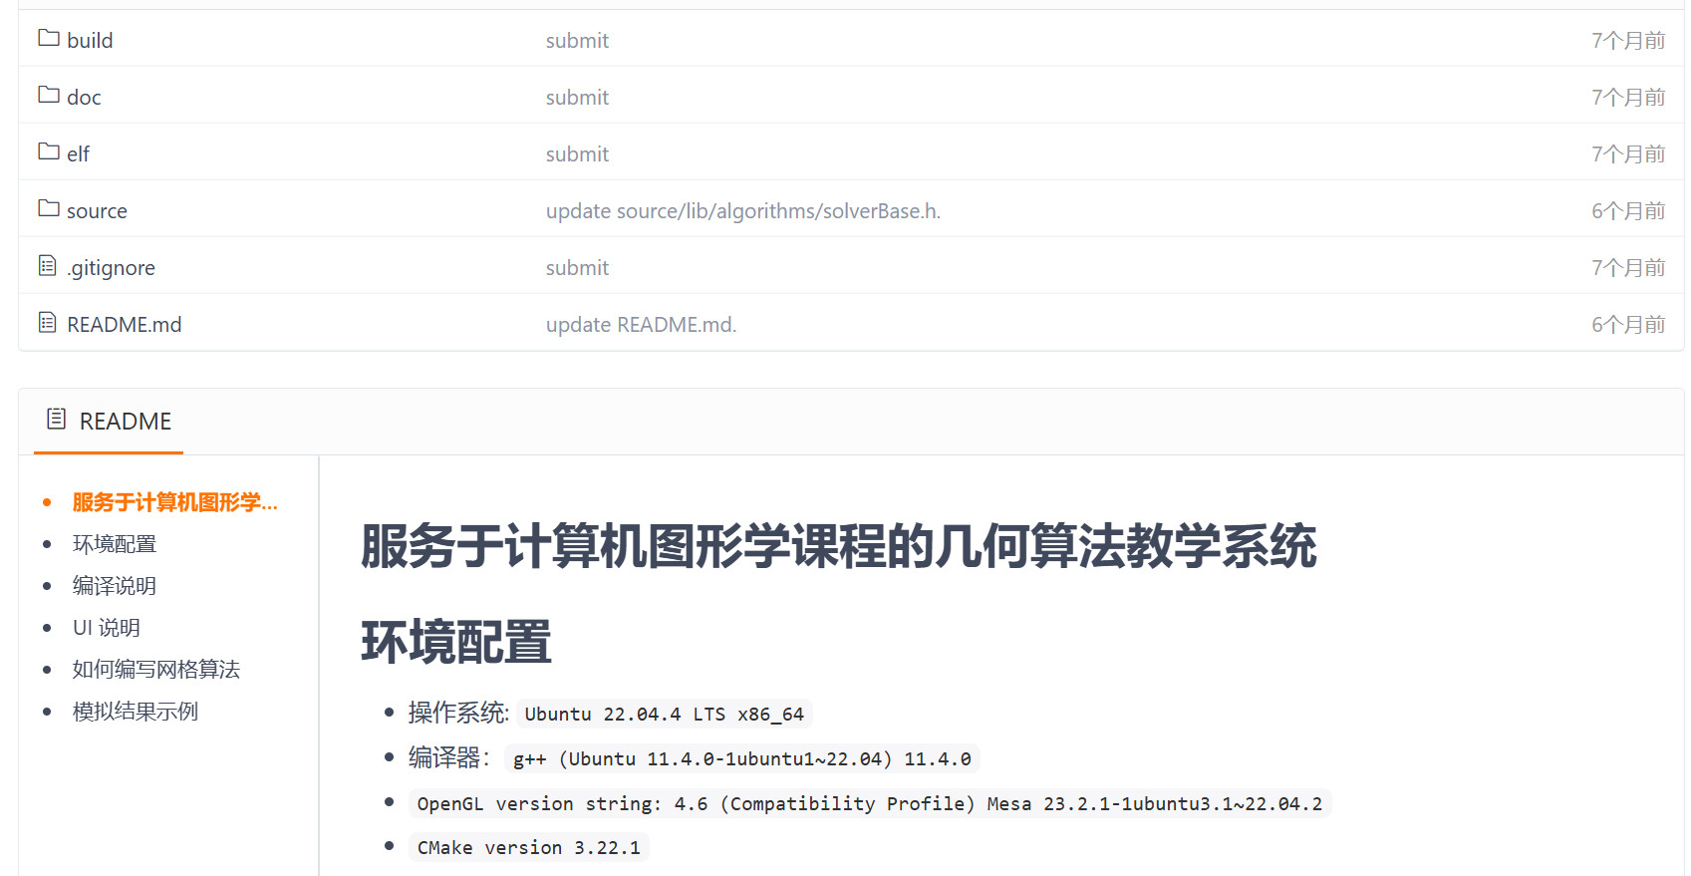
编译说明
克隆代码到仓库：git clone https://gitee.com/weather-forecast-hhh/geometry-algs.git 或浏览 https://gitee.com/weather-forecast-hhh/geometry-algs/tree/master 下载ZIP文件并解压
推荐使用机房电脑，选择UOS系统，代码在桌面下的CG/geometry-algs中，已经配置好了所需环境，可直接跳转至编译说明-机房电脑。

Slide 5
编译说明-虚拟机-1
如使用虚拟机（VMware），则需按照以下步骤配置环境：
sudo apt-get update
sudo apt-get install build-essential cmake libstdc++6
sudo apt-get install libgl1-mesa-dev libglu1-mesa-dev freeglut3-dev libxmu-dev libxi-dev libglfw3-dev
sudo apt install mesa-utils
glxinfo | grep "OpenGL version" （注意：引号需为英文引号）检查opengl环境是否配置成功，如成功显示OpenGL version详细信息则表示配置成功

Slide 6
编译说明-虚拟机-2
如使用虚拟机（VMware），则需按照以下步骤配置环境：
sudo apt install libwayland-dev libxkbcommon-dev xorg-dev
系统已提供可直接运行的完整示例（该示例包含Loop细分、Root3细分等算法功能）
cd elf
export XDG_SESSION_TYPE=x11
每次新建终端运行main时需要重复该条指令
./main 即可打开演示程序

Slide 7
编译说明-机房电脑
如使用机房电脑，则需按照以下步骤配置环境：
sudo apt install libwayland-dev libxkbcommon-dev xorg-dev
系统已提供可直接运行的完整示例（该示例包含Loop细分、Root3细分等算法功能）
cd elf-18
./main 即可打开演示程序

Slide 8
编译说明-2
要基于当前系统代码（Loop细分、Root3细分等算法需手动实现）进行编译，步骤如下：
mkdir build
cmake ../source
cmake --build .
./main

Slide 9
编译说明-可能报错&解决方法
如果在cmake ../source时报错如下：
修改source/CMakeLists.txt，注释target_link_libraries(loadShaders deps)
重新cmake ../source

Slide 10
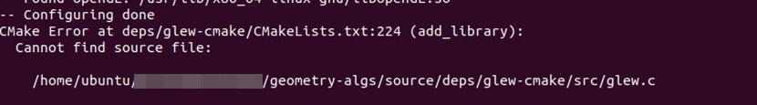
编译说明-可能报错&解决方法
如果在cmake ../source时报错如下：
删除原有的source/deps/glew-cmake，然后git clone https://github.com/Perlmint/glew-cmake.git 获取新的glew-cmake
重新cmake ../source

Slide 11
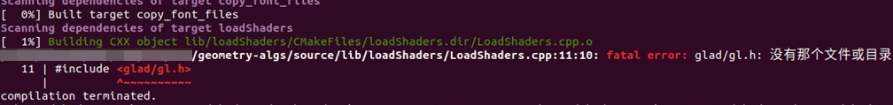
编译说明-可能报错&解决方法
如果在cmake --build .时报错如下：
修改source/lib/loadShaders/CmakeLists.txt，将原本的target_include_directories(loadShaders PUBLIC “${CMAKE_SOURCE_DIR}/include” ) 修改为target_include_directories(loadShaders PUBLIC “${CMAKE_SOURCE_DIR}/include” “${CMAKE_SOURCE_DIR}/deps/glad/include”)，重新cmake –build .

Slide 12
编译说明-可能报错&解决方法
如果在 ./main 时报错：Failed to initialize GLEW.
在当前终端内：
export XDG_SESSION_TYPE=x11
重新 ./main
如果依旧报错： Failed to initialize GLEW.
执行 sudo apt install open-vm-tools-desktop
重启虚拟机
进入对应文件夹位置后 export XDG_SESSION_TYPE=x11
重新./main

Slide 13
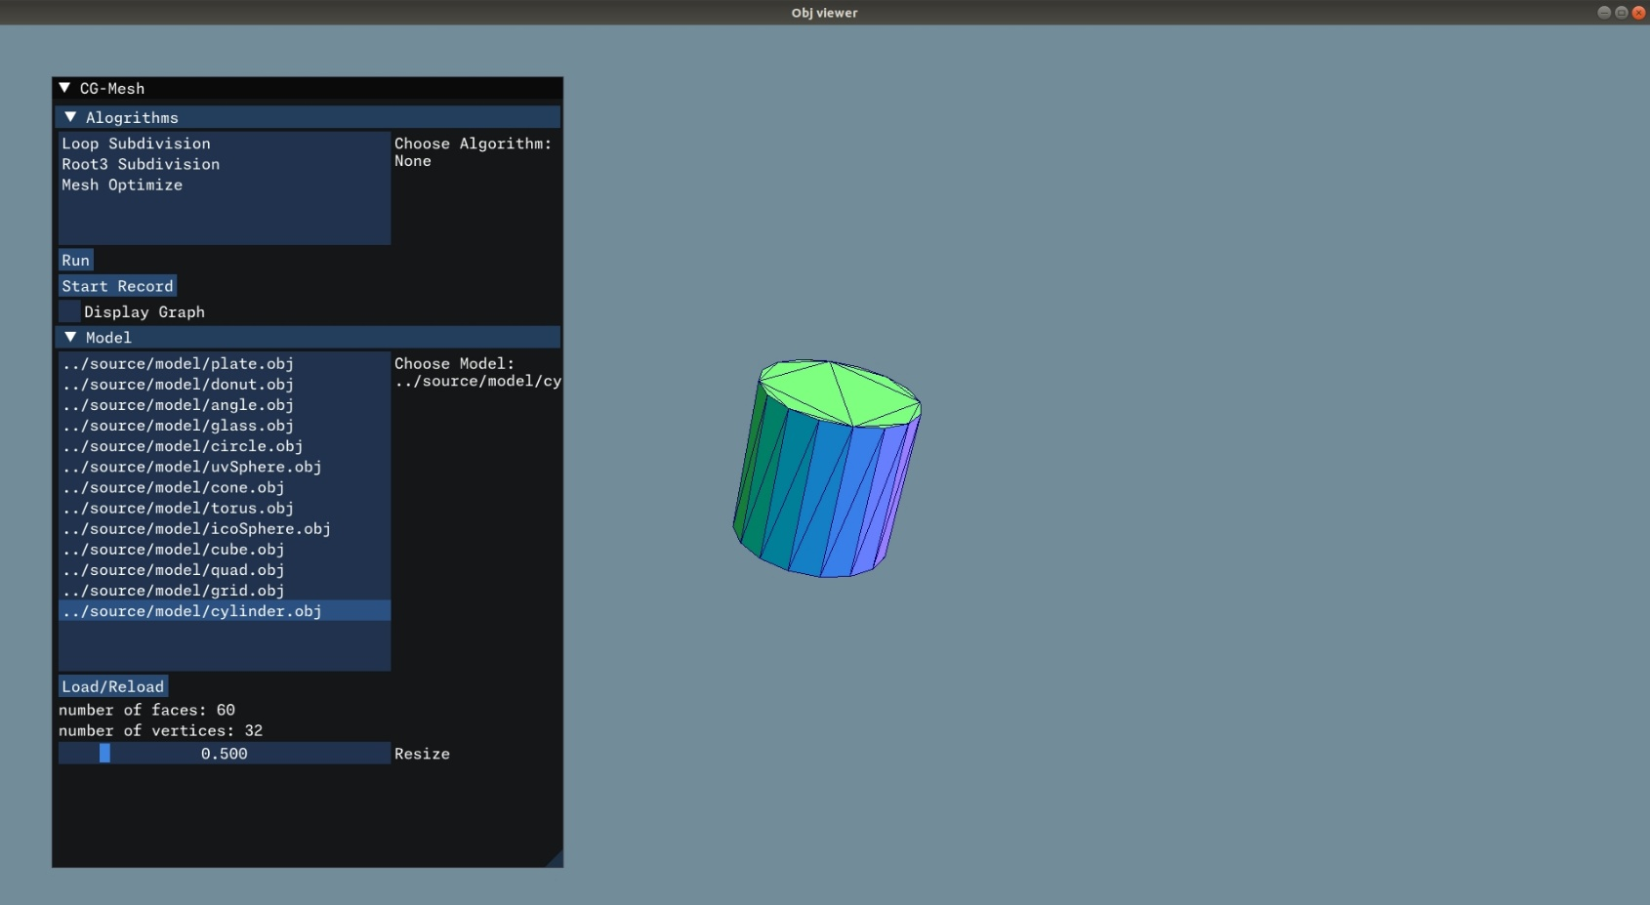
编译说明-成功界面
成功启动的界面（成功启动后每个模块的页面布局不一定完全一样，可以自行进行拖动、缩放）

Slide 14
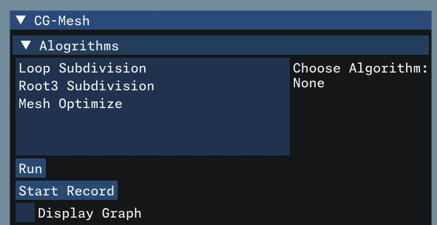
使用方法-Algorithms
算法文件被保存在source/lib/algorithms 文件夹下，CMake 会自动读取并编译文件夹下的所有文件作为接口库供系统调用，在main.cpp 中的solvers 列表中注册算法函数。
UI界面里读入模型后可以选择需要运行的算法。Algorithms列表中展示所有注册过的算法，右侧会显示当前选中的算法，未选中时显示None。

Slide 15
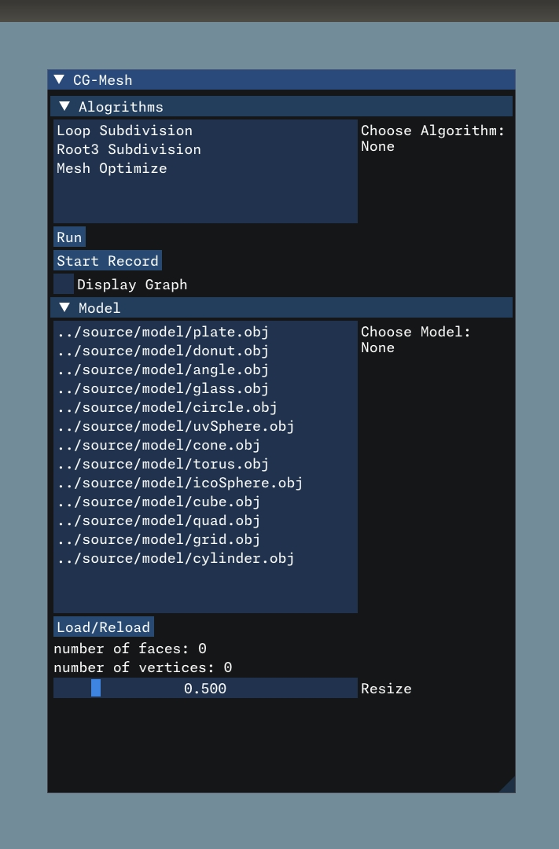
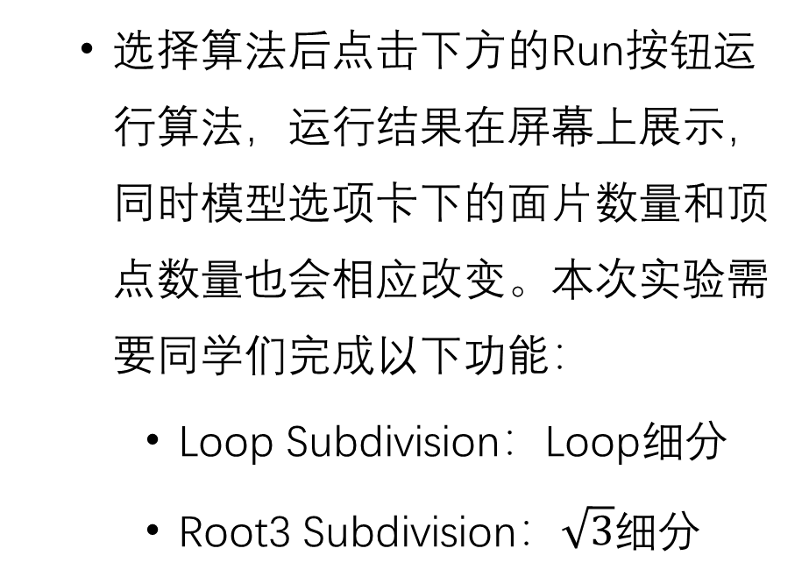
使用方法-Algorithms
选择算法后点击下方的Run按钮运行算法，运行结果在屏幕上展示，同时模型选项卡下的面片数量和顶点数量也会相应改变。本次实验需要同学们完成以下功能：
Loop Subdivision：Loop细分
Root3 Subdivision：$\sqrt{3}$细分

Slide 16
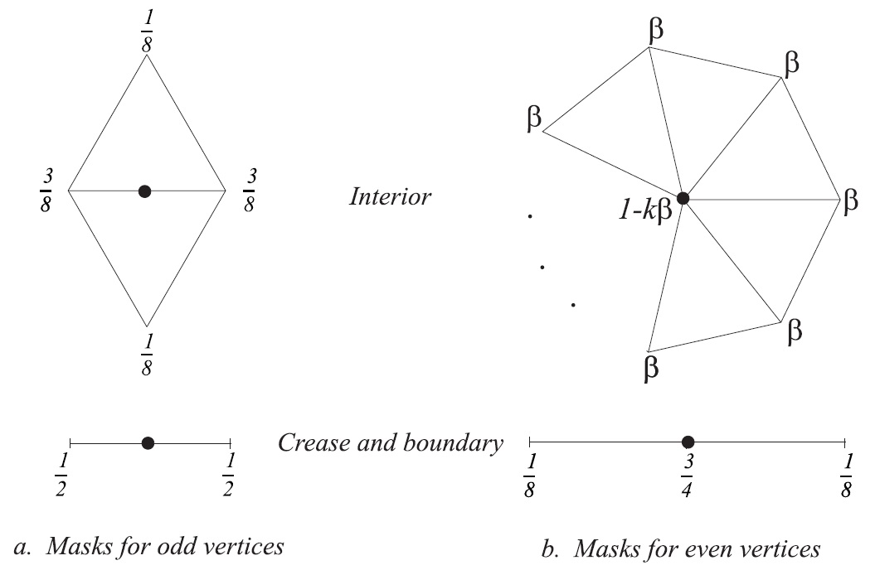
理论背景-Loop细分
Loop 细分算法的核心思想是通过迭代在原本网格的每条边上面插入新的顶点以构造更多三角形。
按照1-4三角形分裂，每条边计算生成一个新的顶点，同时每个原始顶点更新位置。右图为Loop细分格式的细分掩膜。

Slide 17
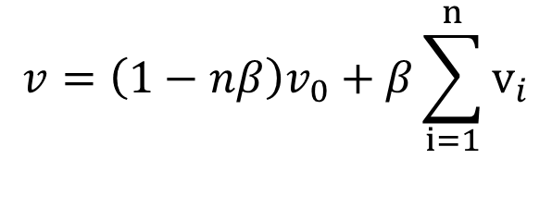
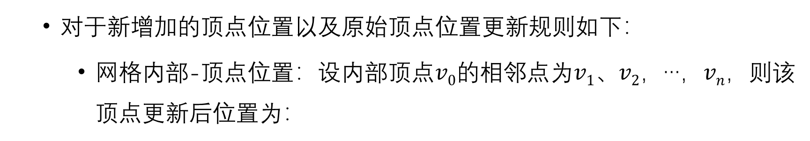
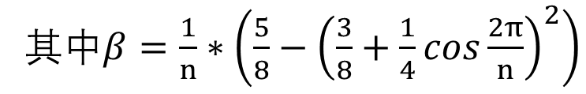
理论背景-Loop细分
对于新增加的顶点位置以及原始顶点位置更新规则如下：
网格内部-顶点位置：设内部顶点$v0$的相邻点为$v1$、$v2$，…，$vn$，则该顶点更新后位置为：
$$v=\left(1−nβ\right)v_{0}+β\sum_{i=1}^{n}{v_{i}}$$
其中$β=\frac{1}{n}∗\left(\frac{5}{8}−{\left(\frac{3}{8}+\frac{1}{4}cos\frac{2π}{n}\right)}^{2}\right)$

Slide 18
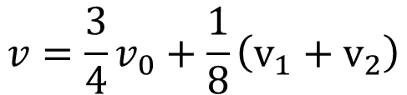
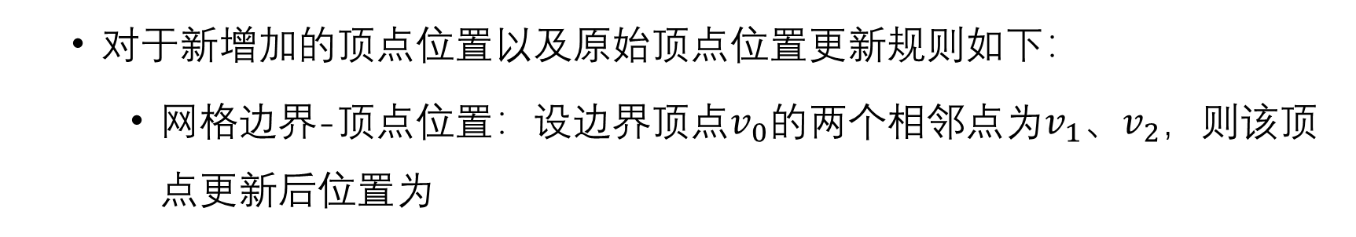
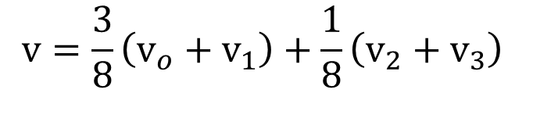
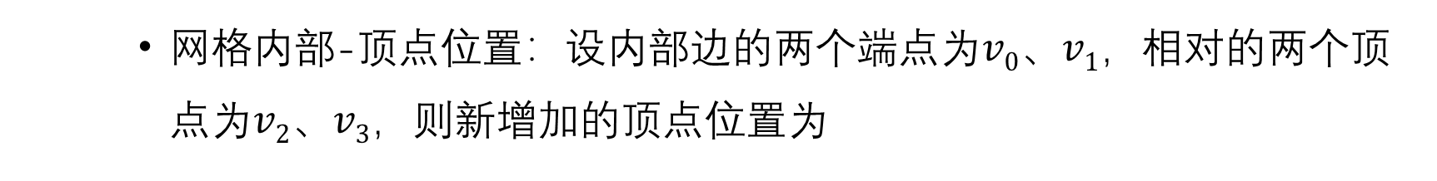
理论背景-Loop细分
对于新增加的顶点位置以及原始顶点位置更新规则如下：
网格边界-顶点位置：设边界顶点$v_{0}$的两个相邻点为$v_{1}$、$v_{2}$，则该顶点更新后位置为
$$v=\frac{3}{4}v_{0}+\frac{1}{8}\left(v_{1}+v_{2}\right)$$
网格内部-顶点位置：设内部边的两个端点为$v0$、$v1$，相对的两个顶点为$v2$、$v3$，则新增加的顶点位置为
$$v=\frac{3}{8}\left(v_{o}+v_{1}\right)+\frac{1}{8}\left(v_{2}+v_{3}\right)$$

Slide 19
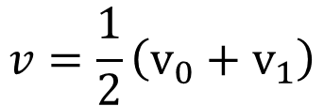
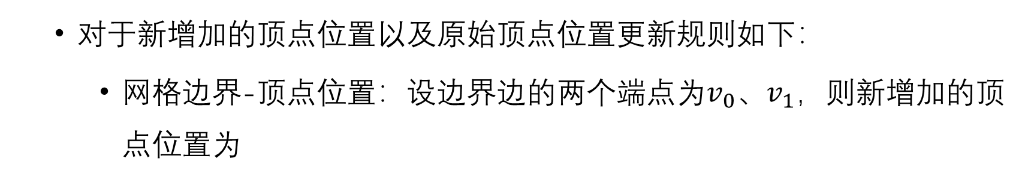
理论背景-Loop细分
对于新增加的顶点位置以及原始顶点位置更新规则如下：
网格边界-顶点位置：设边界边的两个端点为$v_{0}$、$v_{1}$，则新增加的顶点位置为
$$v=\frac{1}{2}\left(v_{0}+v_{1}\right)$$

Slide 20
Loop细分-核心步骤
Loop Subdivision 的核心可以分为三个主要阶段：
更新旧顶点：
遍历原有的所有顶点，根据其相邻顶点的权重计算新位置。需要区分内部顶点和边界顶点
生成新顶点：
遍历原有的所有边，在每条边上生成一个新顶点。同样需要区分内部边和边界边
重建拓扑结构：
将每个原有的三角形面拆分为 4 个小三角形，并更新顶点之间的邻接关系

Slide 21
Loop细分-关键接口&辅助函数
以下介绍MeshTopology.h定义的各种结构体：
Point ：
已重载 +, -, *, / 运算符
计算加权位置时可直接使用：newP = P0 * w0 + P1 * w1;
SDVertex (顶点)：
v->p: Point 类型坐标
v->valence: 顶点的度数（在 createSDShapes 中已初始化）
v->child: SDVertex*，指向细分后生成的新顶点

Slide 22
Loop细分-关键接口&辅助函数
以下介绍MeshTopology.h定义的部分结构体：
SDEdge (边)：
e.verts[0], e.verts[1]: 边的两个端点
e.fs[0], e.fs[1]: 左右相邻面。若 e.boundary() 为真，则 fs[1] 为 nullptr
e.f0edgeNum: 该边在 fs[0] 中的局部索引
SDFace (面)：
f->verts[3]: 面的三个顶点指针
f->neighborFs[3]: 三个邻接面指针
f->sdverts[3]: 用于存储在三条边上新生成的“奇顶点”

Slide 23
Loop细分-关键接口&辅助函数
邻居遍历工具：
f->nextFace(v) / f->prevFace(v)：围绕顶点 v 顺时针/逆时针寻找下一个面。
f->getVertIndex(v)：获取顶点 v 在面 f 中的索引
拓扑查询：
findAllNeighbors(v, std::back_inserter(vRing))：获取顶点 v 的所有一圈邻居，并返回该点是否为边界点
isBoundary(v) / isBoundary(e)：快速判断边界

Slide 24
Loop细分-实现步骤
Loop Subdivision的实现步骤可以归纳为：
第一步：更新旧顶点
目标：计算原网格顶点在细分后的新位置
遍历 sdattrib.vs
使用 v->startFace 和 f->nextFace(v) 找到一圈邻居顶点
区分内部顶点和边界顶点，应用不同的加权公式
第二步：生成新顶点
目标：在每一条边的中心位置生成细分点
遍历 sdshapes.es（边集合）
将新生成的顶点指针存入该边相邻面的 f->sdverts[edgeNum] 中，供后续面拆分使用
根据是否为边界边决定权重

Slide 25
Loop细分-实现步骤
Loop Subdivision的实现步骤可以归纳为：
第三步：重建拓扑结构
目标：执行“1 拆 4”操作，连接新旧顶点
每个原始三角形面 f 将派生出 4 个子面
3 个角部三角形 + 1 个中心三角形
更新新面之间的 neighborFs 指针，这是维持网格连通性（能够连续细分）的前提
第四步：收尾与数据交换
目标：更新全局属性表
将新生成的顶点列表 newSDAttrib.vs 与旧的 sdattrib.vs 进行 swap 交换，确保函数外部能获取更新后的网格数据

Slide 26
Loop细分-实验流程-1
编写程序loopSubdivision.h
利用系统提供的模型读入接口读入模型，模型被读入后存储在系统的网格拓扑数据结构中
基 于系统提供的网格拓扑结构实现Loop细分算法
继承系统提供的求解器虚基类，重写基类中的虚函数来调用自己实现的Loop算法将 程序文件保存在lib/algorithms 文件夹下
在main.cpp 中注册刚才实现的算法，实例化一个求解器对象，将指针保存在列表中
在命令行中进行系统的编译和运行。编译前可以需要在CMakeList.txt 中添加自己需要的编译选项

Slide 27
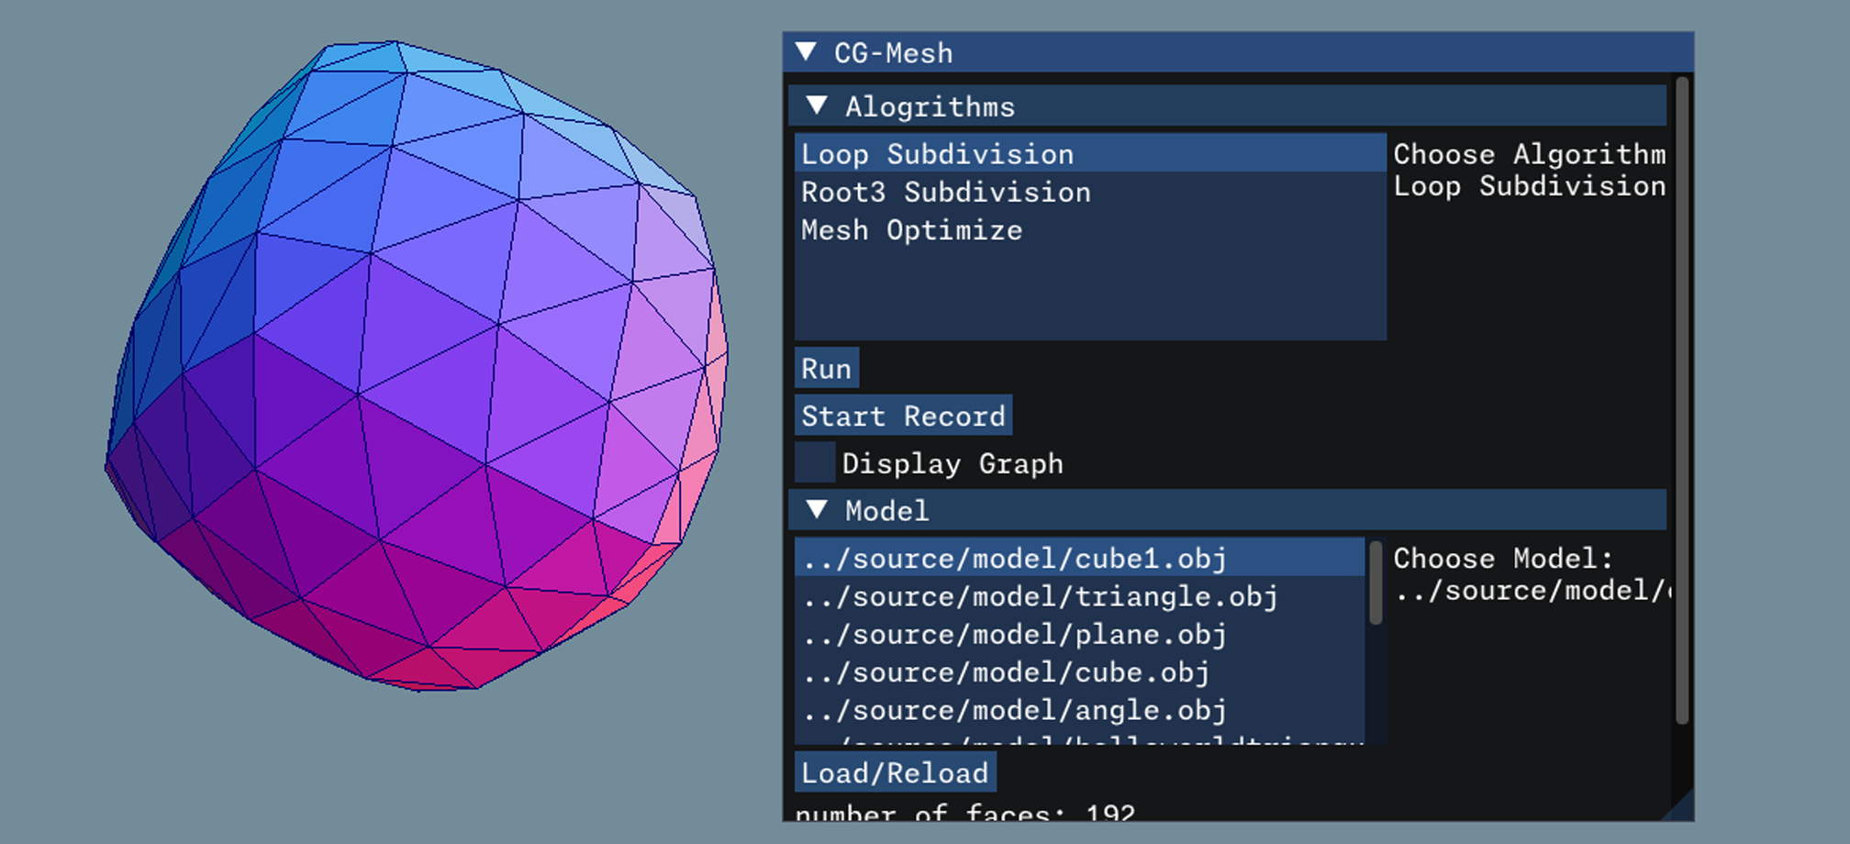
Loop细分-实验流程-2
在图形界面中运行算法
打开图形界面中的模型选项卡，任意选择一个模型，将模型加载并显示在屏幕上。随后打开图形界面中的算法选项卡，选择自己刚才注册的算法，运行算法，等待算法运行完毕后即可在屏幕上观察到结果

Slide 28
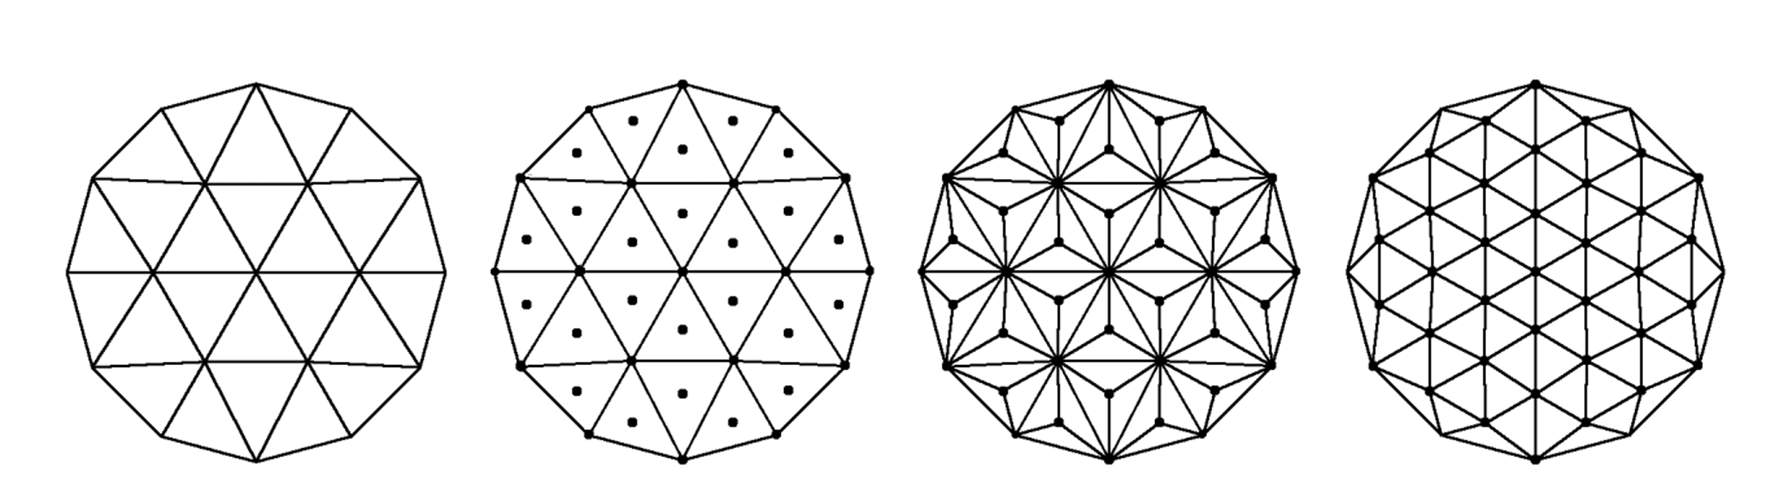
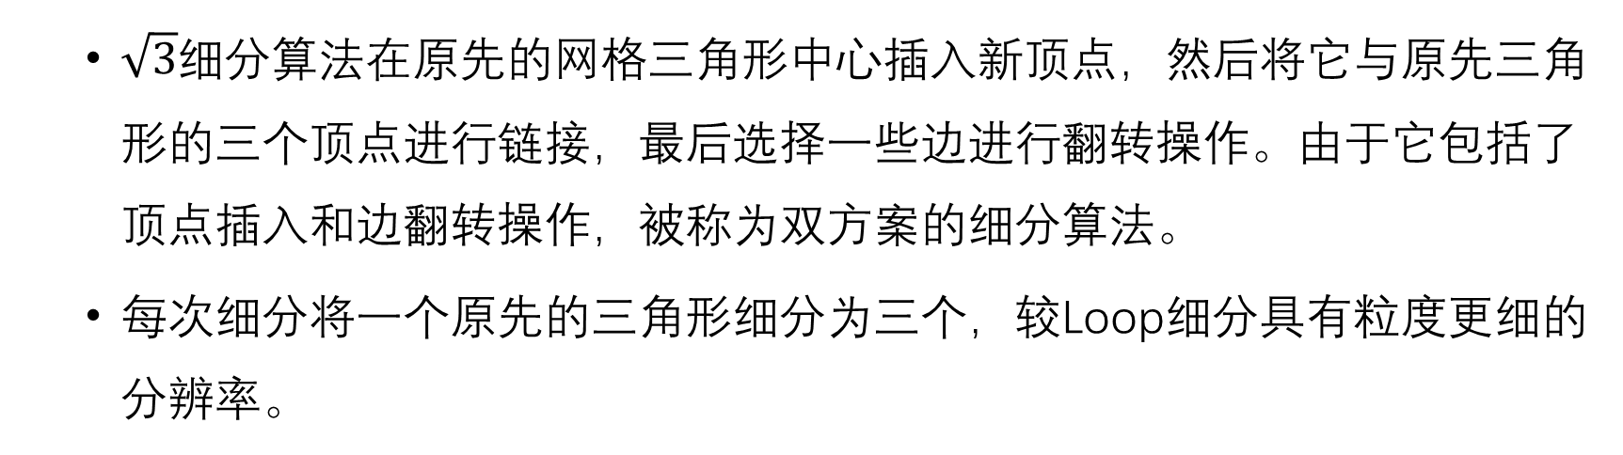

理论背景- $\sqrt{3}$细分
$\sqrt{3}$细分算法在原先的网格三角形中心插入新顶点，然后将它与原先三角形的三个顶点进行链接，最后选择一些边进行翻转操作。由于它包括了顶点插入和边翻转操作，被称为双方案的细分算法。
每次细分将一个原先的三角形细分为三个，较Loop细分具有粒度更细的分辨率。

Slide 29
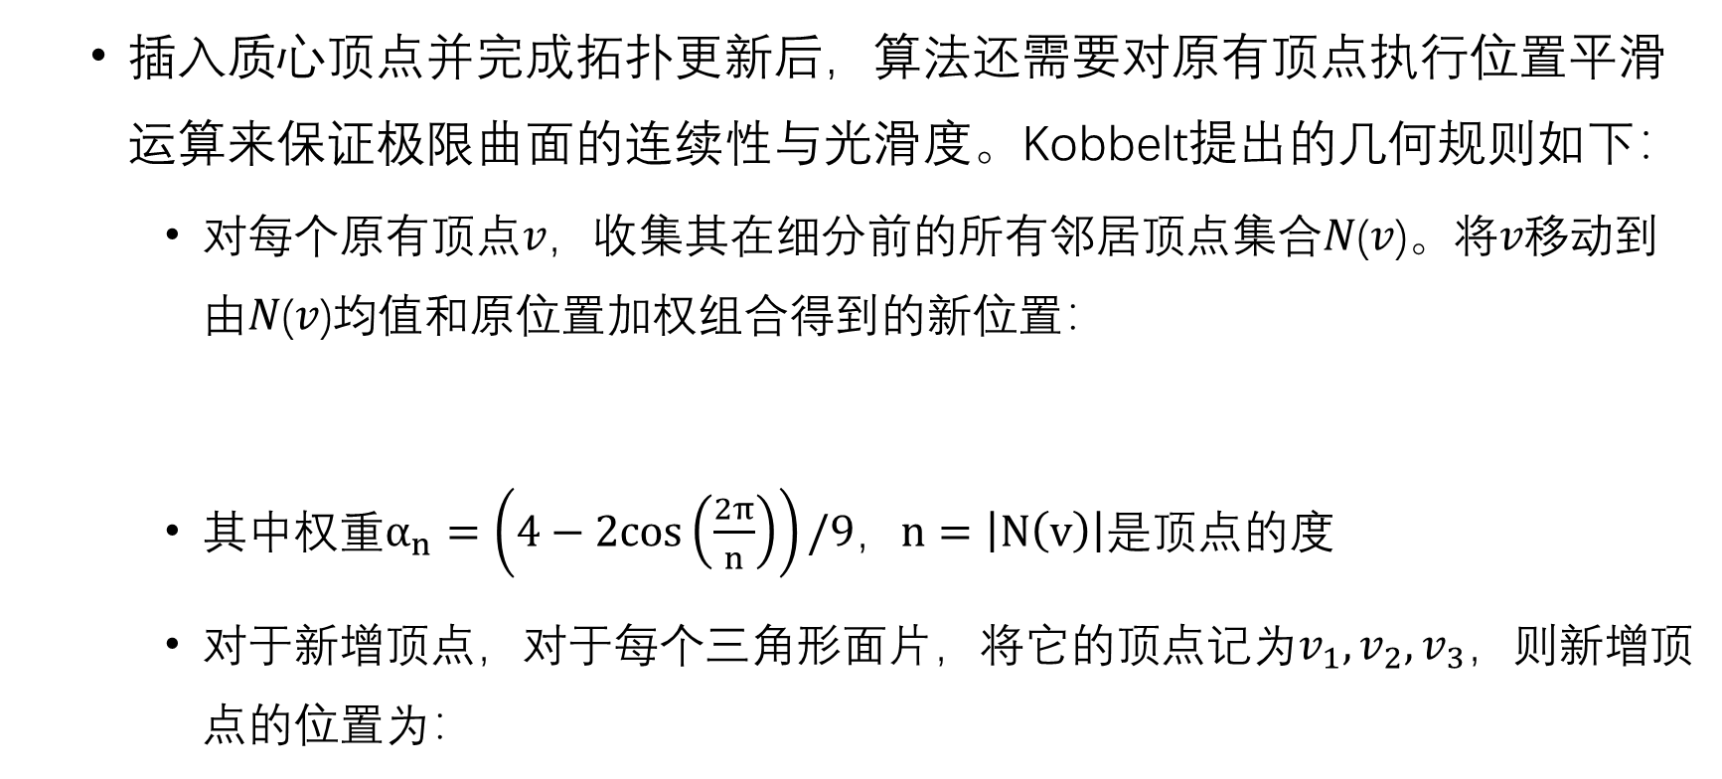


理论背景- $\sqrt{3}$细分
插入质心顶点并完成拓扑更新后，算法还需要对原有顶点执行位置平滑运算来保证极限曲面的连续性与光滑度。Kobbelt提出的几何规则如下：
对每个原有顶点𝑣，收集其在细分前的所有邻居顶点集合𝑁(𝑣)。将𝑣移动到由𝑁(𝑣)均值和原位置加权组合得到的新位置：
其中权重$α_{n}=\left(4−2cos\left(\frac{2π}{n}\right)\right)/9，n=\left|N\left(v\right)\right|是$顶点的度
对于新增顶点，对于每个三角形面片，将它的顶点记为$v_{1},v_{2},v_{3}$，则新增顶 点的位置为：
$v^{′}=\left(1−α_{n}\right)v+α_{n}\frac{1}{\left|N\left(v\right)\right|}\sum_{u∈N(v)}{u}$
$$V=\frac{1}{3}\left(v_{1}+v_{2}+v_{3}\right)$$

Slide 30
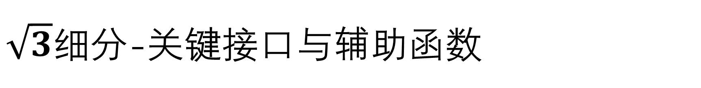
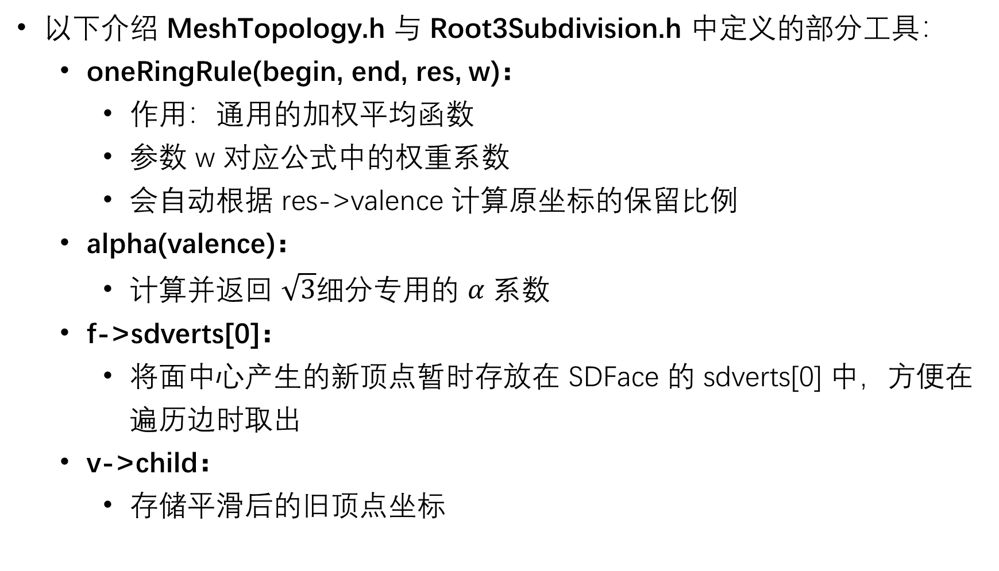
$\sqrt{3}$细分-关键接口与辅助函数
以下介绍 MeshTopology.h 与 Root3Subdivision.h 中定义的部分工具：
oneRingRule(begin, end, res, w)：
作用：通用的加权平均函数
参数 w 对应公式中的权重系数
会自动根据 res->valence 计算原坐标的保留比例
alpha(valence)：
计算并返回 $\sqrt{3}$细分专用的 $α$ 系数
f->sdverts[0]：
将面中心产生的新顶点暂时存放在 SDFace 的 sdverts[0] 中，方便在遍历边时取出
v->child：
存储平滑后的旧顶点坐标

Slide 31
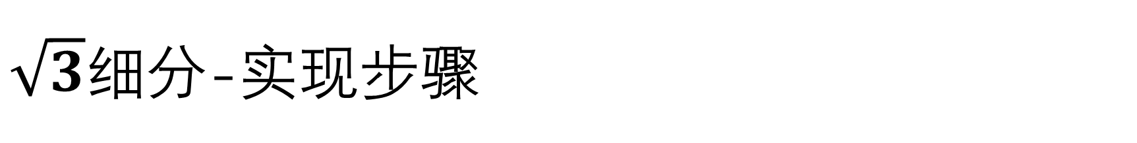
$\sqrt{3}$细分-实现步骤
root3Subdivision 的实现步骤可以归纳为：
第一步：生成奇顶点
遍历 sdshapes.fs（所有的面）
计算三角形重心，创建新顶点 newv
存储：执行 f->sdverts[0] = newv
第二步：更新偶顶点
遍历 sdattrib.vs（所有的旧顶点）
使用 findAllNeighbors 获取一圈邻居
调用 oneRingRule 并传入 alpha(n) 进行坐标平滑，结果存入 v->child

Slide 32
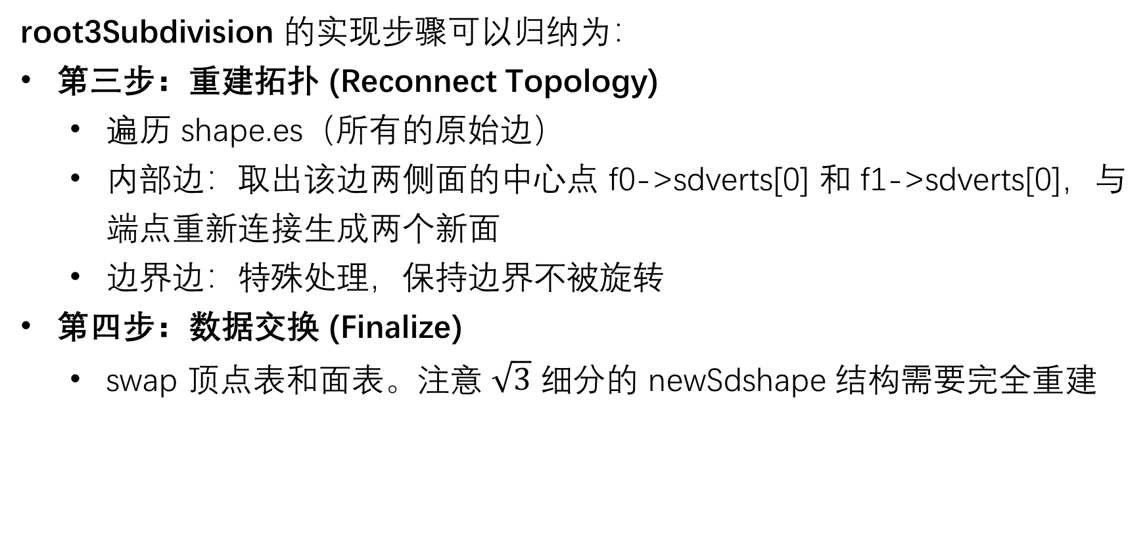
$\sqrt{3}$细分-实现步骤
root3Subdivision 的实现步骤可以归纳为：
第三步：重建拓扑 (Reconnect Topology)
遍历 shape.es（所有的原始边）
内部边：取出该边两侧面的中心点 f0->sdverts[0] 和 f1->sdverts[0]，与端点重新连接生成两个新面
边界边：特殊处理，保持边界不被旋转
第四步：数据交换 (Finalize)
swap 顶点表和面表。注意 $\sqrt{3}$ 细分的 newSdshape 结构需要完全重建

Slide 33
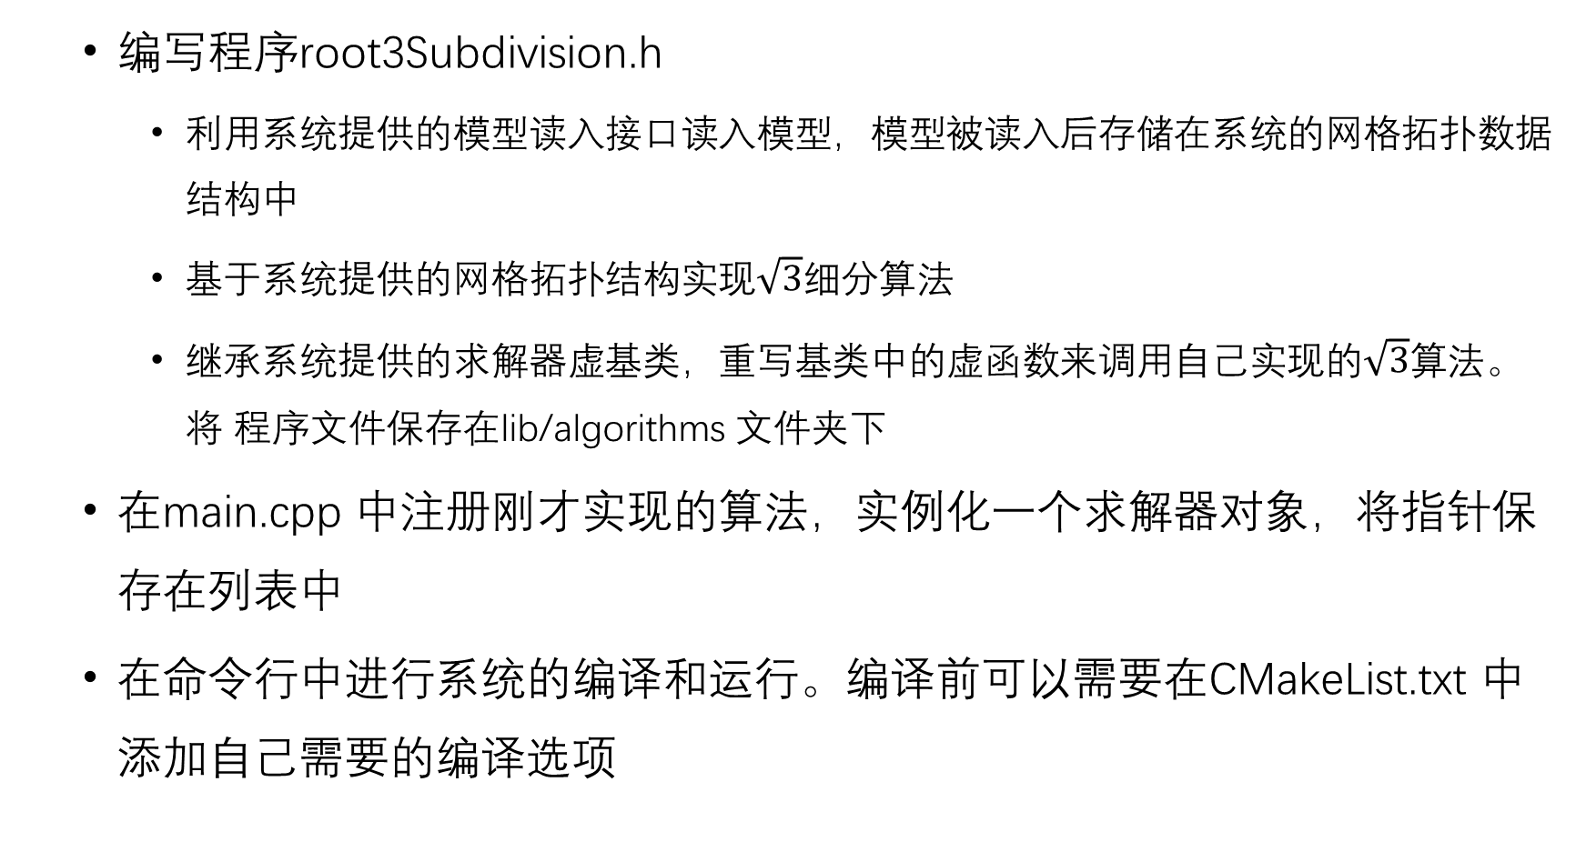
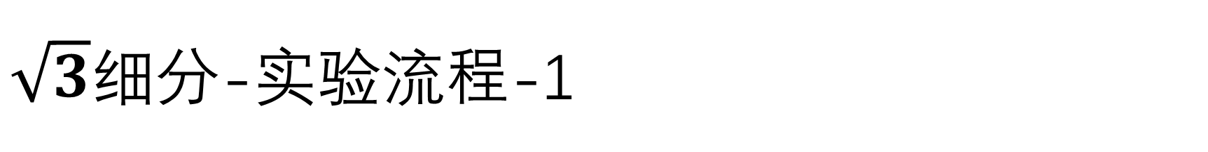
$\sqrt{3}$细分-实验流程-1
编写程序root3Subdivision.h
利用系统提供的模型读入接口读入模型，模型被读入后存储在系统的网格拓扑数据结构中
基于系统提供的网格拓扑结构实现$\sqrt{3}$细分算法
继承系统提供的求解器虚基类，重写基类中的虚函数来调用自己实现的$\sqrt{3}$算法。将 程序文件保存在lib/algorithms 文件夹下
在main.cpp 中注册刚才实现的算法，实例化一个求解器对象，将指针保存在列表中
在命令行中进行系统的编译和运行。编译前可以需要在CMakeList.txt 中添加自己需要的编译选项

Slide 34
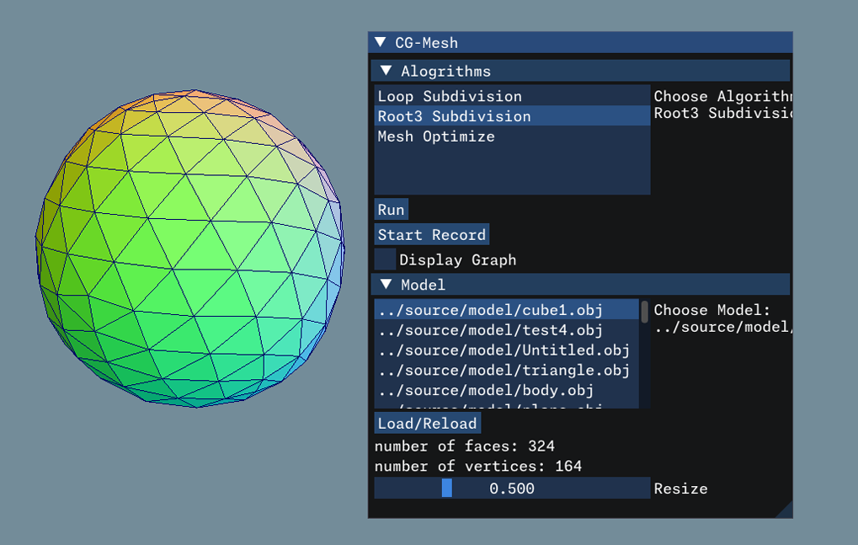
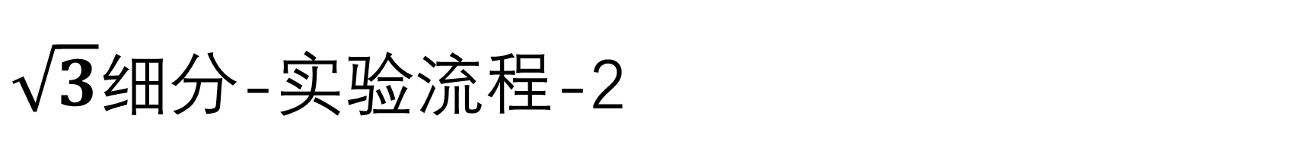
$\sqrt{3}$细分-实验流程-2
在图形界面中运行算法
打开图形界面中的模型选项卡，任意选择一个模型，将模型加载并显示在屏幕上。随后打开图形界面中的算法选项卡，选择自己刚才注册的算法，运行算法，等待算法运行完毕后即可在屏幕上观察到结果

Slide 35
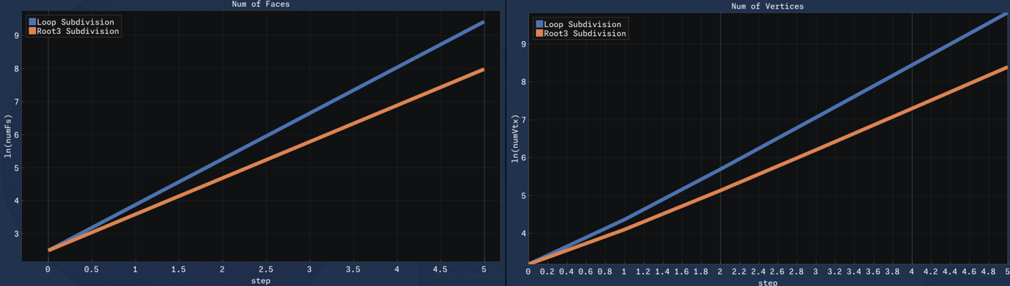
结果对比
观察算法对模型顶点和面片数量的影响
在算法选项卡中点击Start Record 按钮开始录制，多次运行算法
算法运行时模型顶点数量和面片数量将会被记录下来，勾选展示图像，可以观察到顶点数量和面片数量的对数曲线

Slide 36

实验要求
熟悉模拟框架程序的基本使用；
使用系统中提供的网格拓扑编写网格处理的算法代码，实现Loop细分与$\sqrt{3}$细分方法，对比结果并进行分析；
完成“实验总结”，篇幅控制在一页左右，以附件的形式上传至小雅平台。

